Slide 1

La collecte et le comptage de dons à la mosquée

Slide 2
Objectifs
Définition des process en vue d’une gestion et d’une comptabilité simplifiées, rigoureuses
Un comptage fiable fiscalement

Slide 3
Contexte actuel
Collecte de dons les vendredis et les soirs lors du Ramadan
La quête : un panier circule parmi les fidèles qui y déposent des espèces
Les dons se font en espèces, carte Bleue, chèque
Certains donateurs réclament des reçus fiscaux d’autres non.
Les reçus fiscaux sont générés dans Salesforce , le rapprochement n’étant pas toujours rigoureux

Slide 4

Constats
Des dons sont détournés par certains bénévoles.
Les donateurs demandent parfois des reçus fiscaux plusieurs mois après pour des dons réalisés en espèces sans preuve de leur don.
Les donateurs faisant des dons par CB ne laissent pas nécessairement leurs coordonnées.
  Travail de recherche supplémentaire pour la secrétaire pour retrouver les coordonnées
Le comptage actuel n’est pas précis : somme espèces, CB, chèques.
Aucune traçabilité des dons réalisés lors de la quête, ou des dons de donateurs ne souhaitant pas de reçu fiscal

Slide 5
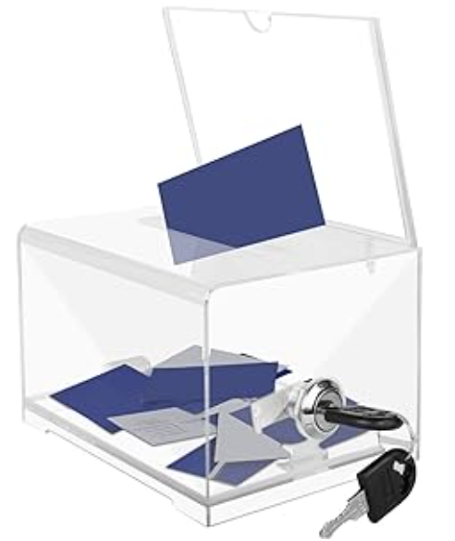

Organisation de la collecte en amont
Créer des fichiers A6 à remplir sur place pour un don avec reçu fiscal
Mettre à disposition des stylos
Mettre à disposition des fidèles des boîtes pour y mettre leur don+la fiche de renseignement remplie
Afficher de manière très claire la nouvelle organisation

Slide 6



2 processus distincts
La collecte des dons
Le comptage des dons
Le comptage ne doit pas se faire sur le lieu de la collecte.

Slide 7




La collecte des dons
Dons en
ESPÈCES
Dons en
chèques
Dons en
carte bleue
Avec reçu fiscal
Quête
Le fidèle remplit une fiche de don avec:
Nom, prénom, email, téléphone,
montant du don,
moyen de paiement
Cocher « souhaite un reçu fiscal »
Sans reçu fiscal
Les bénévoles remettent au responsable la totalité de la quête.
  Le fidèle met les espèces dans une enveloppe
  Insère la fiche remplie précédemment
  Il ferme l’enveloppe
Le fidèle met la fiche ainsi que le chèque dans la caisse dédiée aux dons en chèques et carte bleue
Le fidèle met la fiche dans la caisse dédiée aux dons en chèques et carte bleue
Le fidèle met l’enveloppe dans la caisse dédiée aux dons en espèces

Slide 8

Le comptage des dons
Doivent être présents le responsable de la structure, la secrétaire, un bénévole.
Mettre en place un RDV automatique dans l’agenda du président et de la secrétaire. Toujours le même jour, le même créneau pour systématiser, automatiser
La secrétaire saisit dans un fichier dédié la date, les montants, les donateurs, leurs coordonnées.
  Ce fichier est la source de vérité pour la comptabilité.
  Les données de Saleforce ne sont pas utilisées comptablement. Elles servent uniquement pour identifier des ratios, des masses sur les dons avec reçus fiscaux.
La quête est comptée séparément. Le montant est indiqué clairement dans le fichier ainsi que la nature : quête.
Les présents signent pour valider la date, les montants.
La secrétaire génère les reçus fiscaux sur Salesforce :
  des espèces immédiatement après le comptage
  Pour les chèques et les cartes bleues lorsque le don est visible sur le compte de l’association

